Slide 1
project3 물리적 엔진 테스트
Department:Department of computer science engineering Name:SONGJINGYUAN
Student Number:2021105557

Slide 2
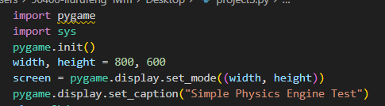
Pygame 초기화
창을 만듭니다.창의 너비는 800픽셀, 높이는 600픽셀

Slide 3
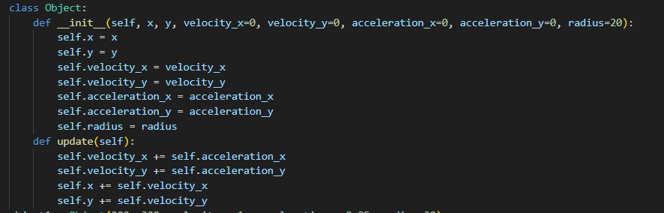
물체 클래스 정의
x와 y: 물체의 좌표.
velocity_x 및 velocity_y: 물체의 속도.
acceleration_x 및 acceleration_y: 물체의 가속도.
radius: 물체의 반경.

Slide 4
물체 및 플랫폼 만들기
두 개의 물체와 하나의 플랫폼을 만들었다

Slide 5
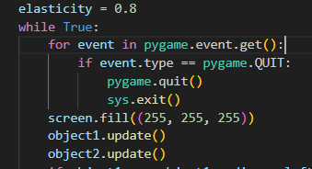
물체 업데이트 및 그리기
주 루프에서는 먼저 종료 이벤트와 같은 Pygame 이벤트를 처리한 다음 화면을 비우고 물체의 위치를 업데이트합니다.

Slide 6
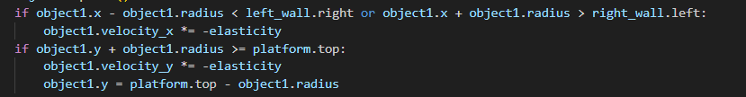
충돌 처리
물체의 x 좌표가 왼쪽 벽이나 오른쪽 벽을 초과하면 수평 속도를 반전합니다.
물체의 y좌표가 플랫폼과 접촉할 때 수직속도를 반전시키고 그 위치를 플랫폼의 꼭대기로 조정한다.

Slide 7
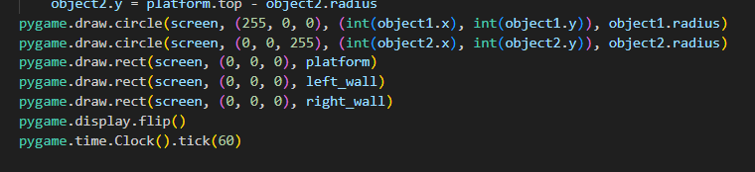
주기 실행
프로그램은 물체와 플랫폼을 그리고 디스플레이를 업데이트합니다

Slide 8
감사합니다!

